Slide 1
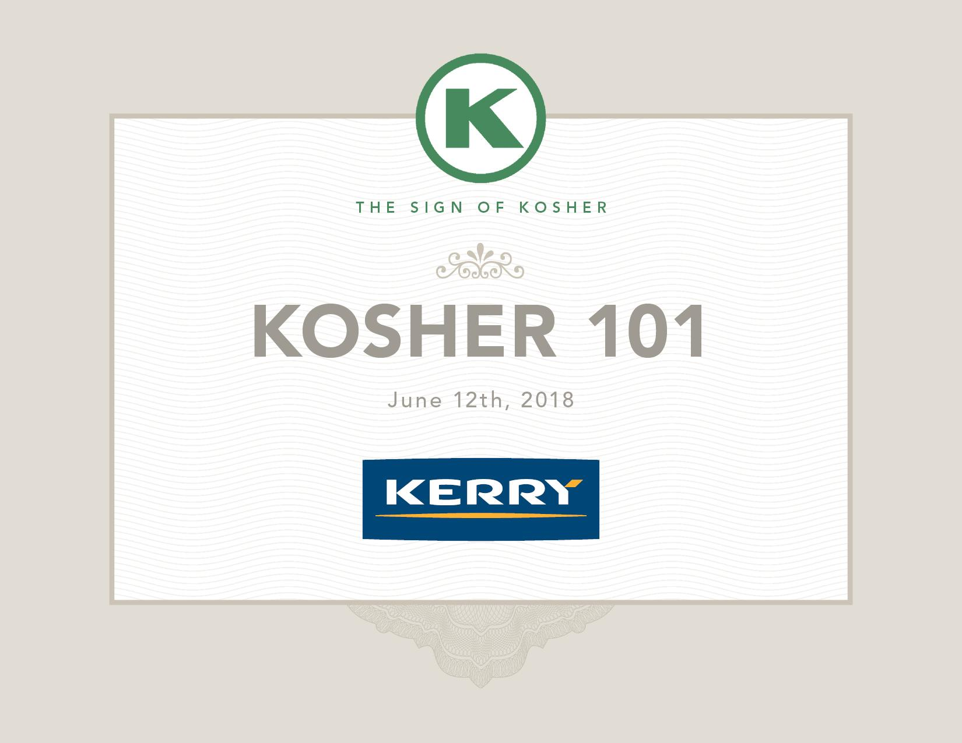

Los conceptos escenciales de Kosher, para empresas certificadas.
Copyright 2026 © OK Kosher Certification

Slide 2

CERTIFICACIÓN CONFIABLE Y DE CALIDAD
¿Desea enriquecer el atractivo de sus productos en el mercado global?
Permítanos ayudarle a ampliar su participación en el mercado, brindando a sus clientes la seguridad de los más altos estándares Kosher.

Slide 3

Proceso de Certificación en 5 Pasos
1. Recibe una visita inicial de inspección por parte de un Coordinador Rabínico (Rabino).
2. Suministre ingredientes, materias primas y etiquetas para su aprobación.
3. Reciba las directrices de Kosher personalizadas junto con el Acuerdo de Certificación firmado.
4. Asignación de un Representante de Campo de OK para visitas periódicas sin previo aviso (cuando corresponda) durante el año.
5. Emisión de su(s) Certificado(s) OK Kosher, momento en el cual su empresa quedará oficialmente certificada!

Slide 4
Cómo Puede Presentarlos
Datos de Materias Primas
Para que cualquier producto sea certificado, OK Kosher requiere una evaluación integral de materias primas e ingredientes.
El Coordinador Rabínico asignado revisa la lista de ingredientes de la empresa para determinar si los productos cumplen con los requisitos necesarios. Si alguna materia prima no lo cumple, se indicará cómo sustituirla por alternativas aprobables de nuestra amplia base de datos.
Los Coordinadores Rabínicos de OK Kosher se comprometen a realizar los ajustes necesarios de una manera que funcione tanto con nuestros estándares como con los valores de su empresa.
Algunas de las empresas de alimentos y bebidas más grandes del mundo confían en nosotros con sus fórmulas propietarias, que mantenemos en estricta confidencialidad.

Slide 5
Aceptación de Certificaciones Kosher Externas
En las Fórmulas de sus Productos
Durante el proceso de revisión de ingredientes, solicitaremos los certificados kosher de aquellos ingredientes de su fórmula que ya estén certificados. Dado que existen más de 1.000 certificadoras kosher en todo el mundo, cada una con sus propios protocolos y estándares, OK Kosher es extremadamente riguroso y solo acepta ingredientes con certificaciones en las que puede confiar plenamente.
Algunos ingredientes pueden ser aceptados sin certificación kosher y se definen como “Grupo 1”, de acuerdo con nuestras designaciones integrales de categorías kosher.

Slide 6
Visitas Rabínicas
A Sus Instalaciones Incluirán
Visitas ejecutivas anuales del Coordinador Rabínico asignado. Cada empresa certificada cuenta con un RC dedicado que diseña un programa kosher personalizado y supervisa su correcto funcionamiento.
Visitas no anunciadas de un Representante de Campo Rabínico, o mashguíaj en hebreo. Estos representantes están ubicados localmente cerca de cada instalación y están capacitados para inspeccionar las operaciones y asegurar el cumplimiento kosher.
Producciones especiales y visitas de kosherización, realizadas también por un Representante de Campo de OK Kosher, cuando sea necesario.

Slide 7
Maximice su Inversión en Kosher Utilizando
La Revisión de Etiquetas
Revisaremos todas sus etiquetas en comparación con su lista de productos terminados antes de que se envíen a impresión.
Le proporcionamos el archivo en alta resolución de nuestro símbolo registrado, para que pueda obtener el máximo beneficio al mostrar su estatus OK Kosher.
Las empresas certificadas reciben una guía completa para el uso más efectivo de nuestro símbolo. Esta es la clave para optimizar el valor del kosher en su estrategia de mercadeo.
Todas las etiquetas de productos terminados deben coincidir con los certificados kosher emitidos a su empresa, garantizando precisión y claridad para el consumidor.

Slide 8
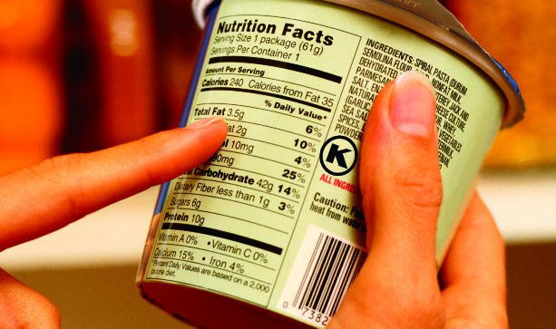
Los Símbolos Kosher
Y Cómo se Utilizan
Pareve Neutro
Dairy Lacteo D
Meat Carnico M
Fish Pescado F
Passover Pascua P
El símbolo OK Kosher debe imprimirse de manera clara y lo suficientemente grande para que los consumidores puedan verlo fácilmente. También recomendamos que se muestre de forma destacada en el empaque, junto con otras certificaciones, para maximizar su inversión en kosher.

Slide 9
Cronograma de Certificación
Cuándo Puede Comenzar a Producir Kosher
Nuestro objetivo es ayudarle a cumplir con su calendario de producción. Desde completar la solicitud de certificación hasta la firma del contrato, el proceso suele tardar solo de 4 a 6 semanas. Los factores que pueden influir incluyen la fecha de la visita inicial y la recepción y procesamiento de los datos de ingredientes y del acuerdo firmado.
Nuestros tiempos de respuesta son rápidos y nuestro sistema es eficiente en todos los aspectos de la certificación, no solo en la apertura inicial de su cuenta. Ya sea que esté incorporando una instalación adicional, un co-envasador o un maquilador, o simplemente necesite una rápida aprobación para el lanzamiento de nuevos productos, damos prioridad a los tiempos de su empresa para que pueda comenzar a producir cuanto antes.

Slide 10
ÉXITO
COMPROMETIDOS CON EL
OK Kosher está dedicado a brindar el mejor servicio posible mientras se adhiere a los más altos estándares de la ley judía.
Cuando desee cambiar una fórmula, agregar un nuevo producto, optimizar su producción o aprovechar oportunidades de mercadeo, OK Kosher estará con usted a largo plazo para ayudar a su empresa a tener éxito con kosher.

Slide 11


